Slide 1
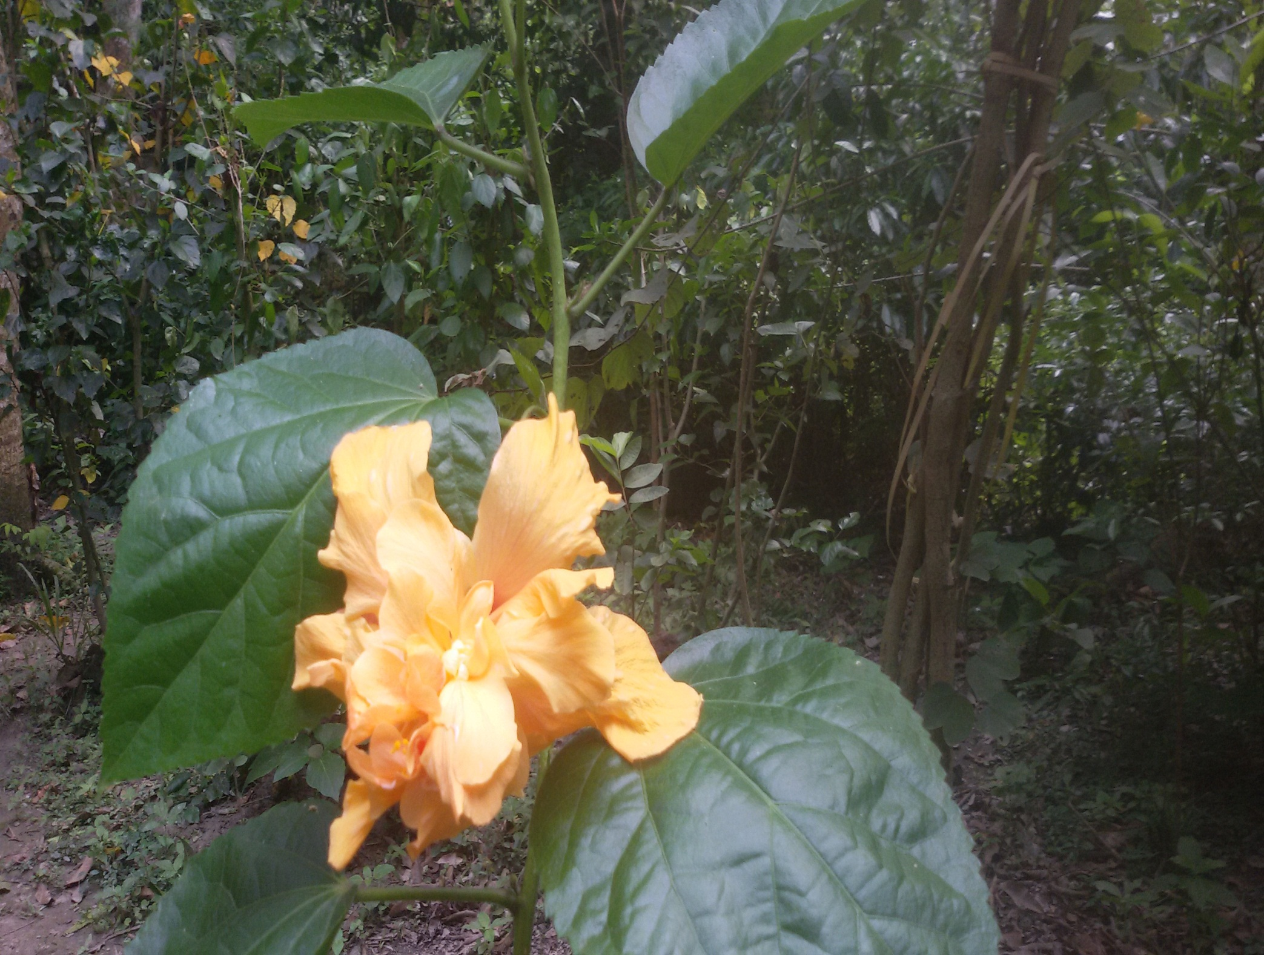
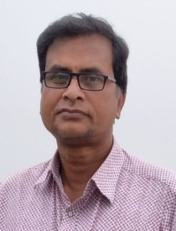
স্বা গ ত ম
কল্লোল চক্র বর্তী
সিনিয়র শিক্ষক
রামকৃষ্ণপুর কেকে আর কে উচ্চ বিদ্যালয়
হোমনা-কুমিল্লা।
বাংলা প্রথম প ত্র
শ্রেণী – দশম
তারিখ-২৪/৫/২০2১ইং
সময়ঃ ৫০মিনিট ।

Slide 2
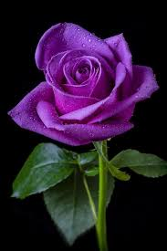
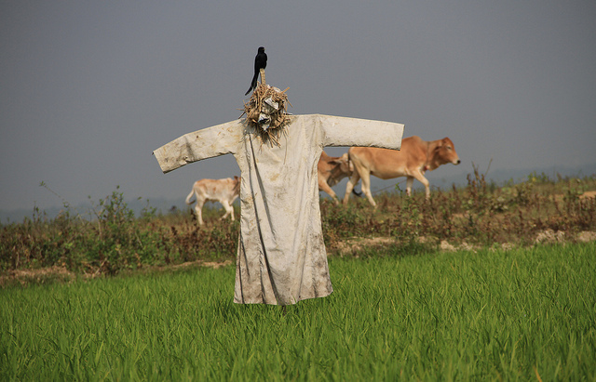
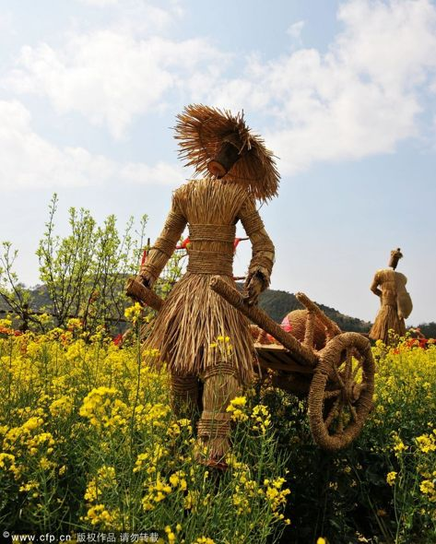
এখন চলো আমরা কিছু ছবি দেখি

Slide 3
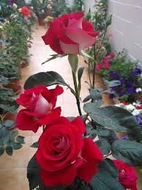
আজকের পাঠ
কাকতাড়ুয়া

Slide 4
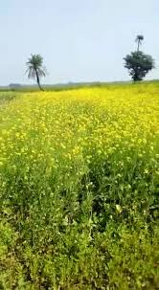
শিখনফল
বুধা কে গোবর রাজা বলে ডাকে কে তা বলতে পারবে?
“কিছু হলেই তোর চোখ লাল হয়ে যায়” কে কেন বলেছে, তা ব্যাখ্যা করতে পারবে?
“মুক্তিযুদ্ধে কিশোর বুধার ভূমিকা ছিল অসামান্য”কাক তাড়ূয়া উপ
ন্যাসের অলোকে বিশ্লেষণ কর ।
শব্দার্থ বলতে পারবে।

Slide 5
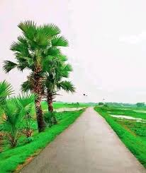
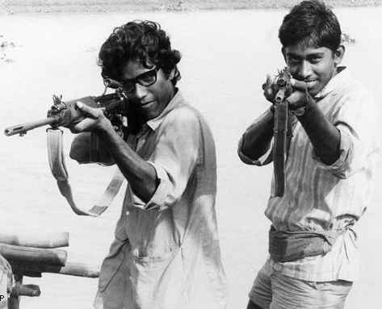

Slide 6
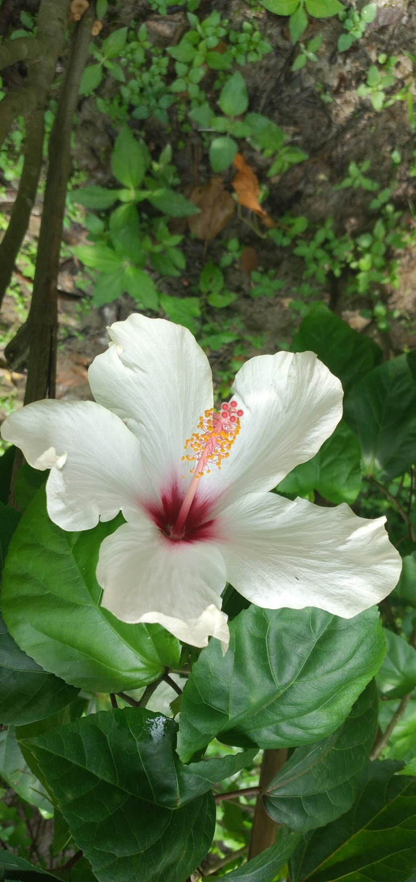
একক কাজঃ
বুধা কে গোবর রাজা বলে ডাকে কে?

Slide 7
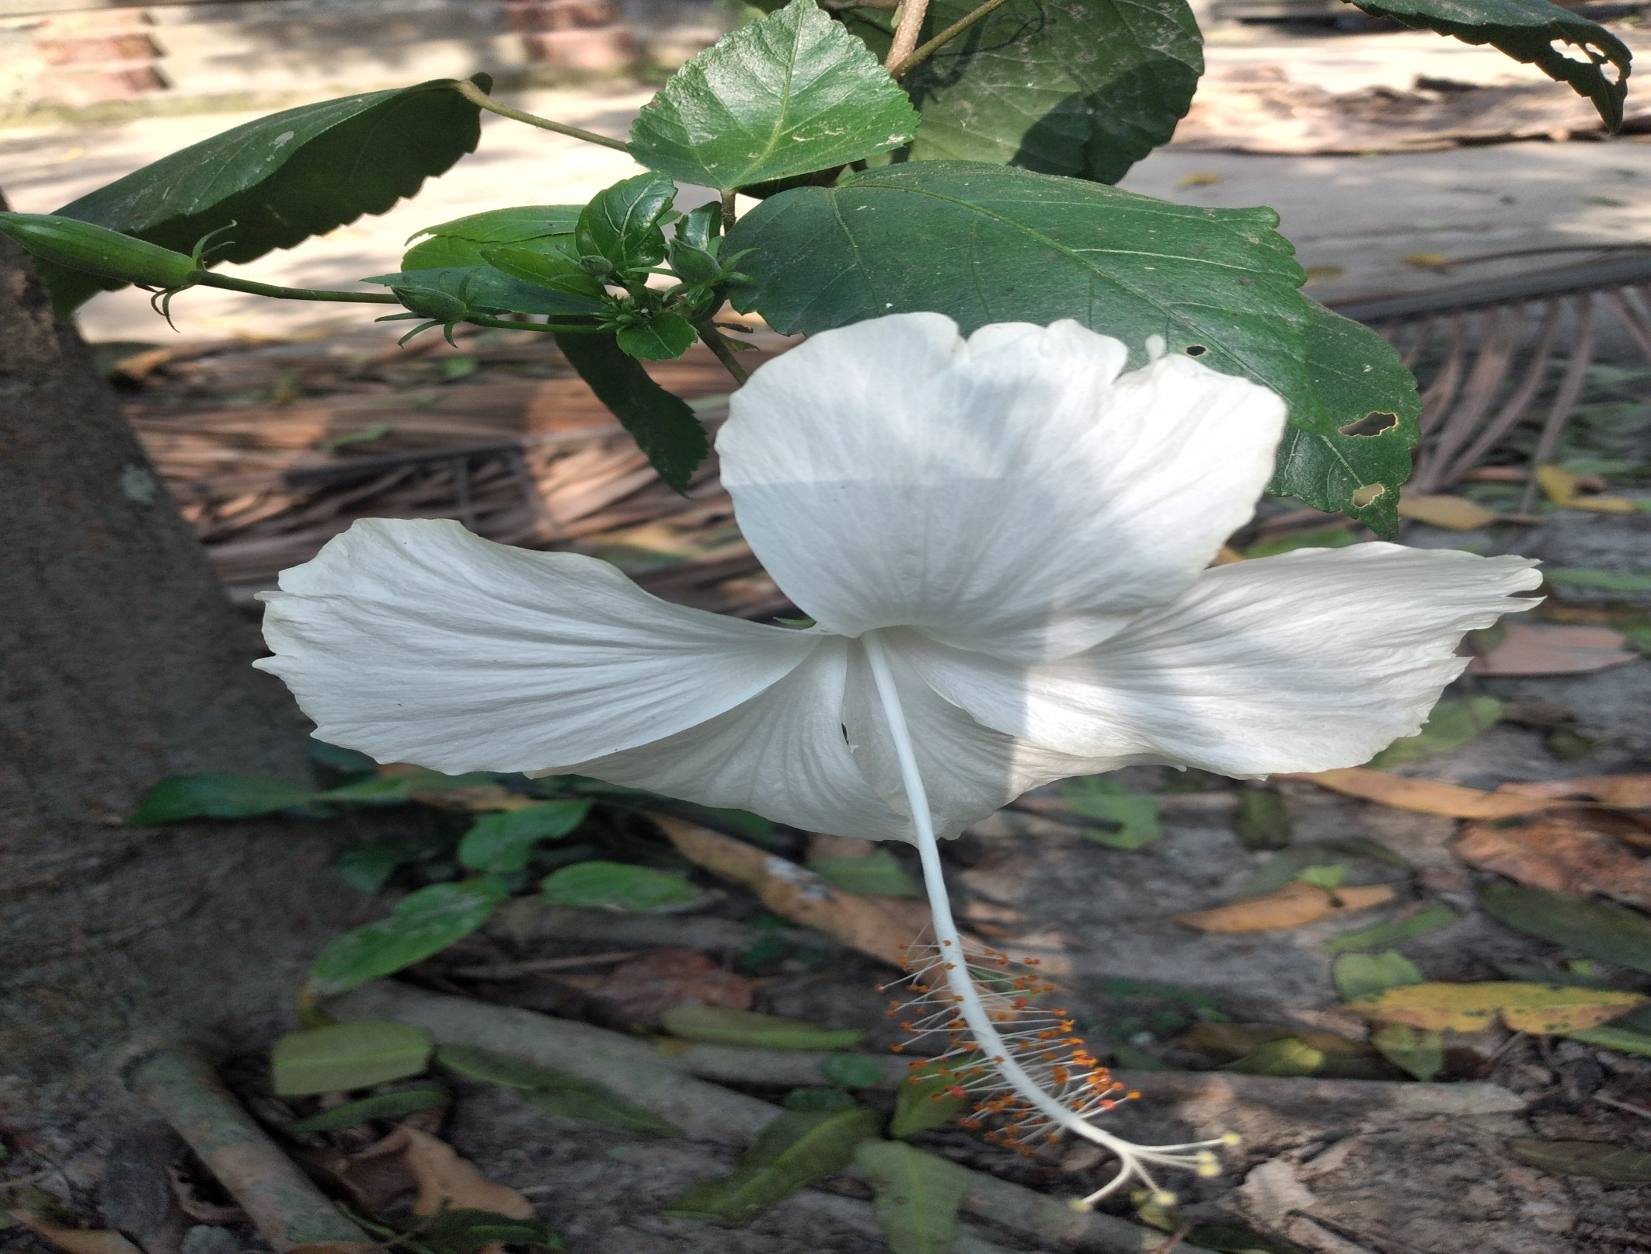
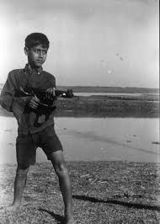

Slide 8
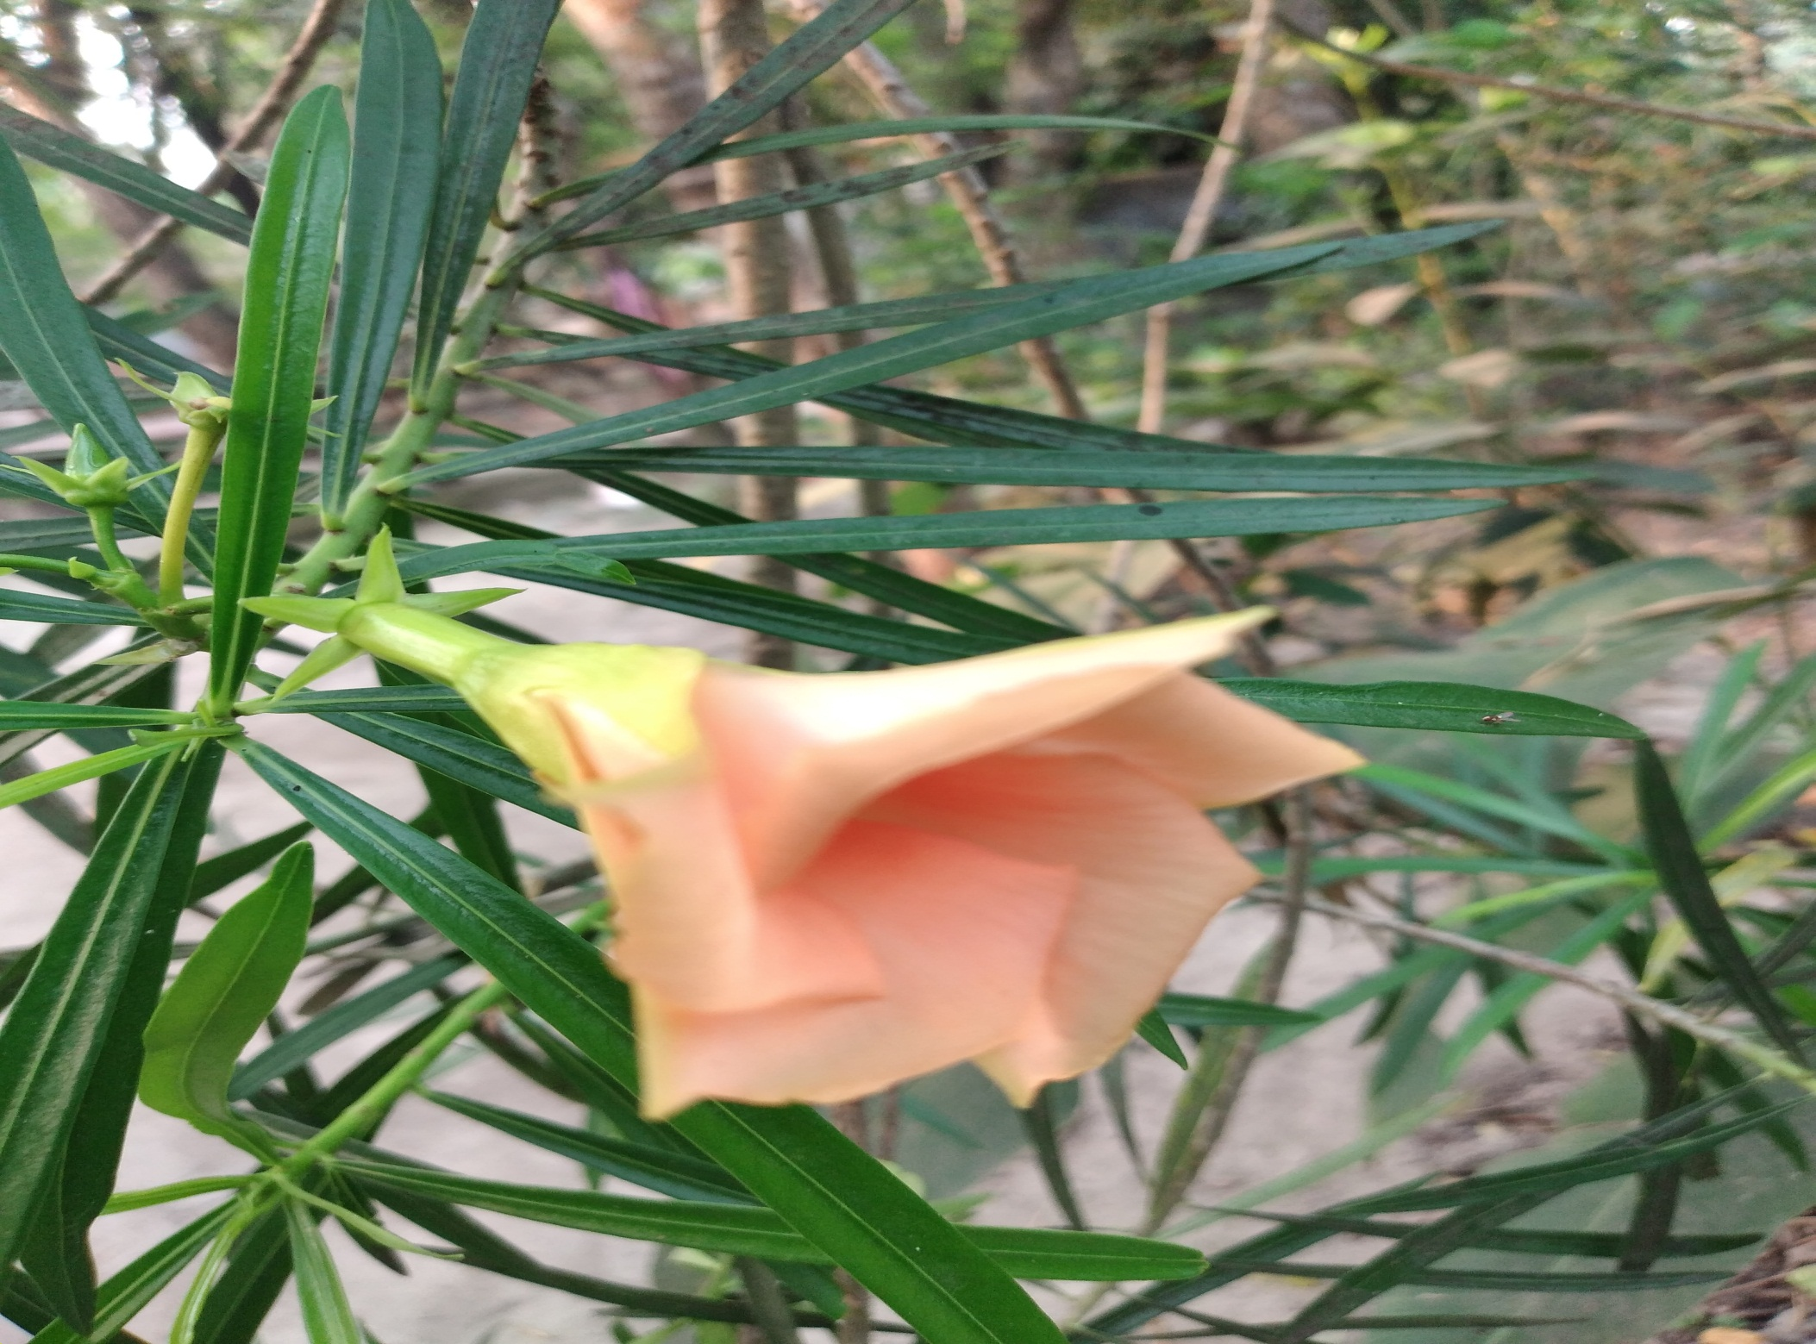
জোড়ায়কাজঃ
“কিছু হলেই তোর চোখ লাল হয়ে যায়” কে কেন বলেছে, তা ব্যাখ্যা কর।

Slide 9
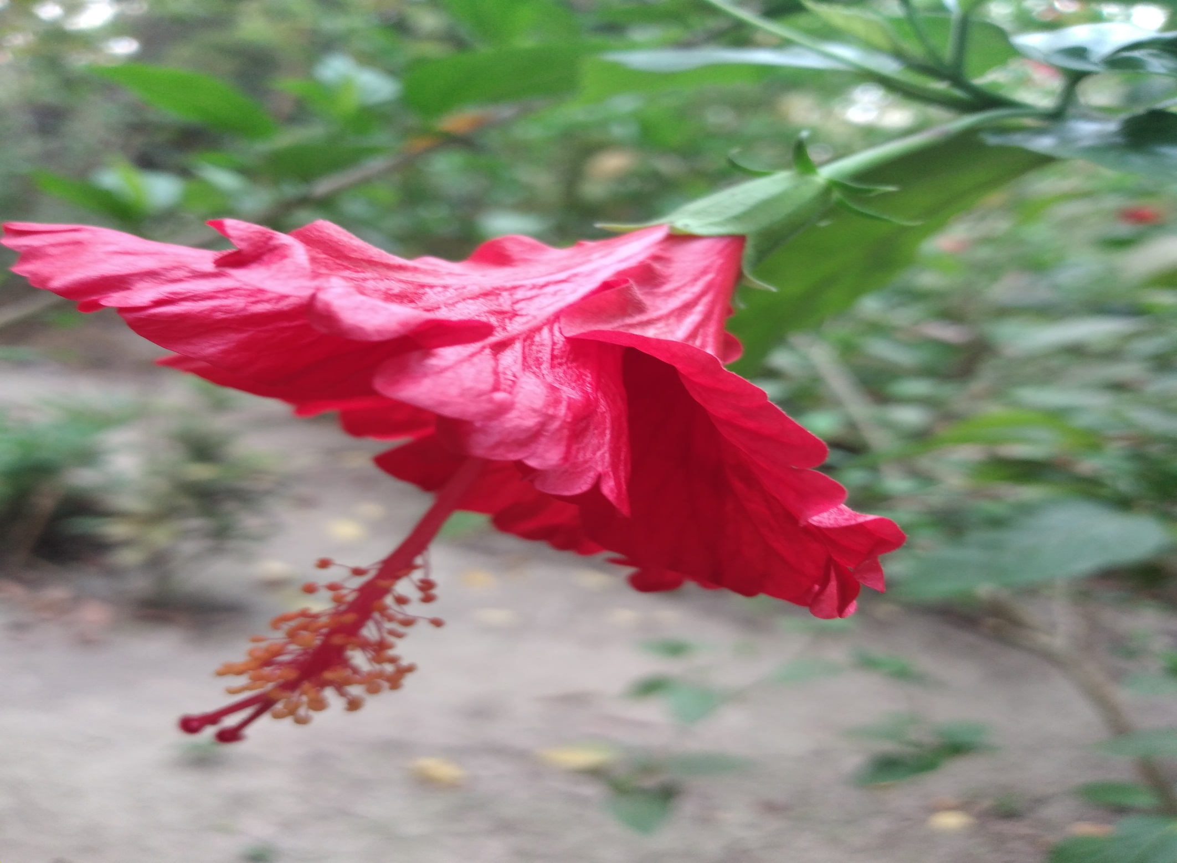
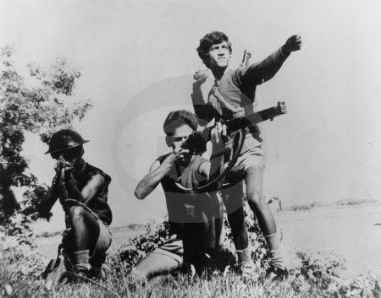

Slide 10
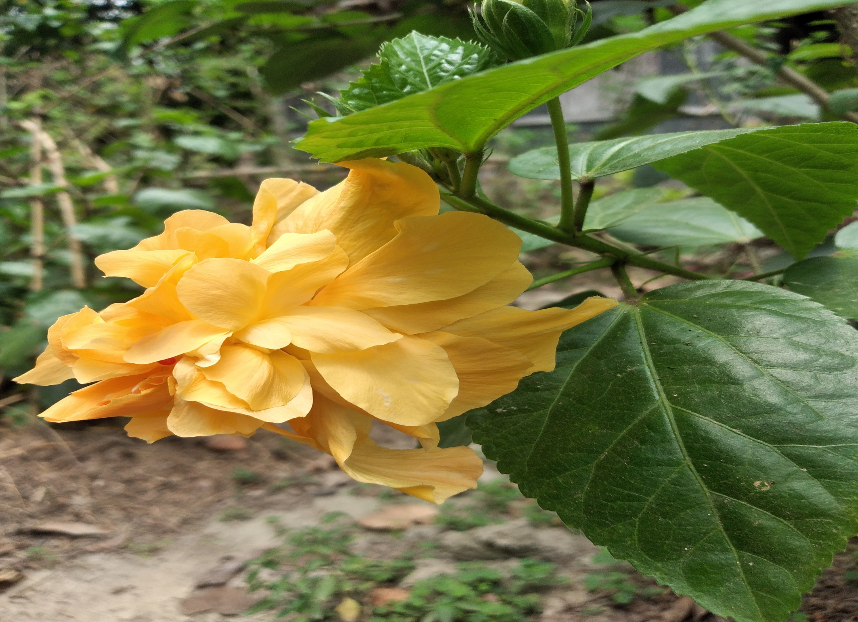
দলগত কাজঃ
“মুক্তিযুদ্ধে কিশোর বুধার ভূমিকা ছিল অসামান্য” বিশ্লেষণ কর ।

Slide 11
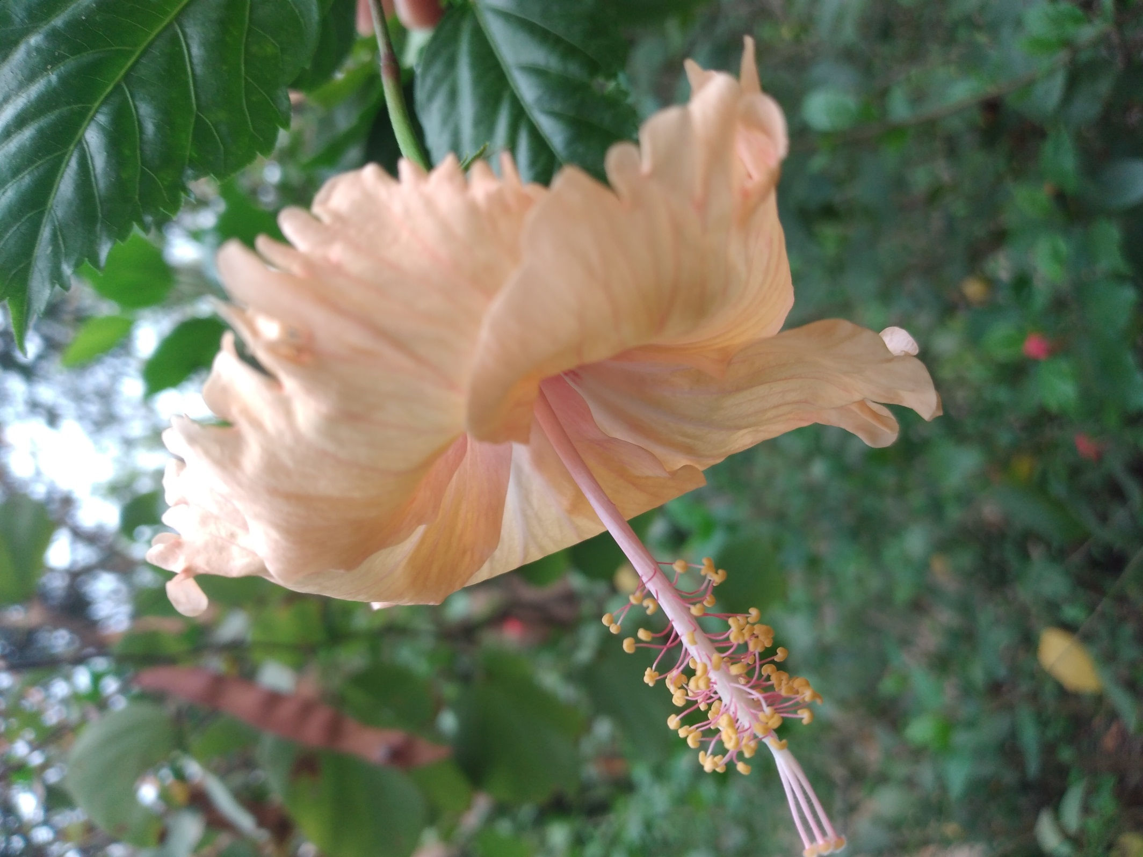
মূল্যায়ন
আলি ও মিঠু কোথায় যোগ দিতে চায়?
বুধা কয়টা মশাল বানায়?
মুক্তিবাহিনী কমান্ডারের নাম কী?
ঝোপের ধারে কে লুকিয়া আছে?
মধু কিভাবে মারা যায়?

Slide 12
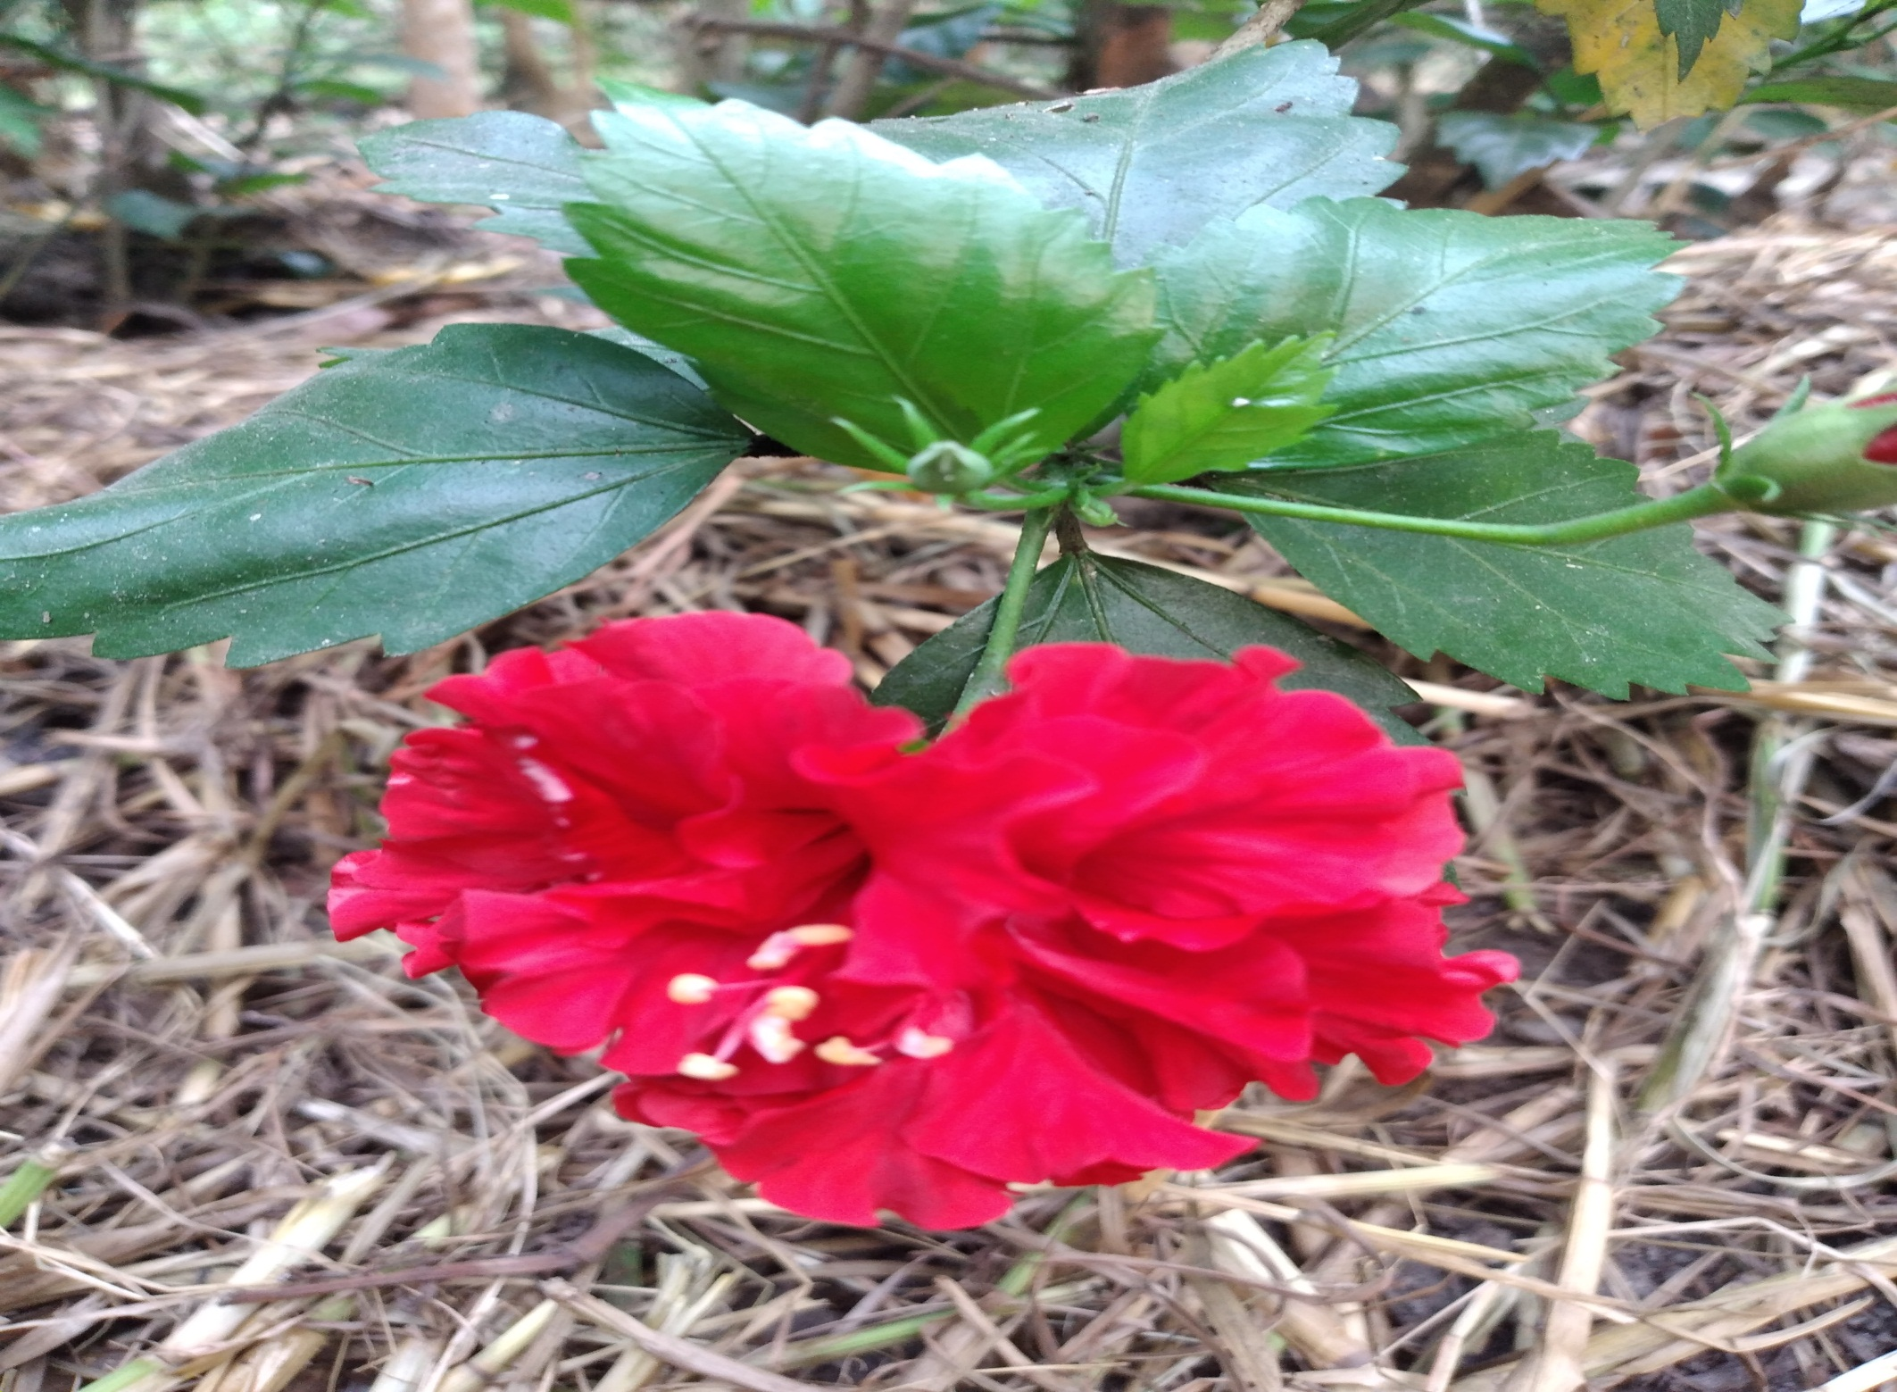
বাড়ির কাজ
** মুক্তিযুদ্ধে বিশ্বাসঘাতক রাজাকারদের অত্যাচার নির্যাতনের স্বরূপ ব্যাখ্যা কর।

Slide 13
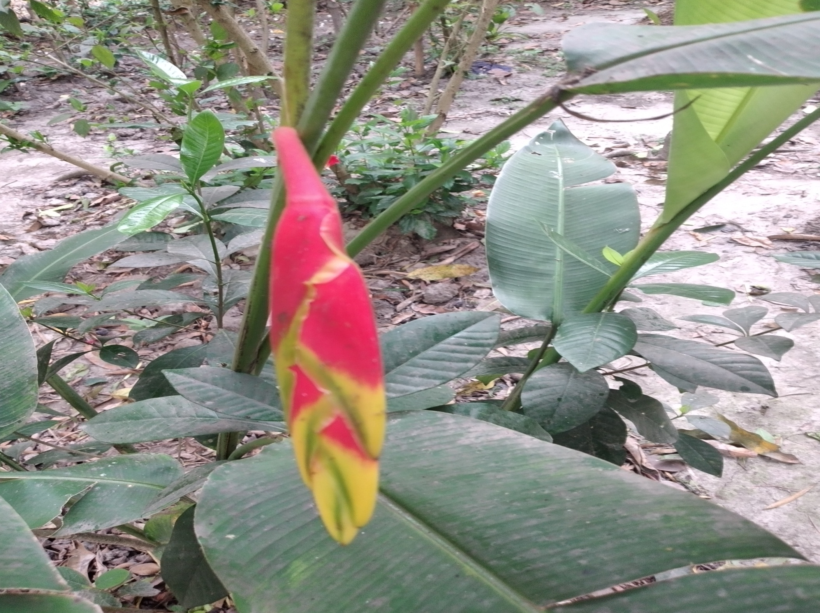
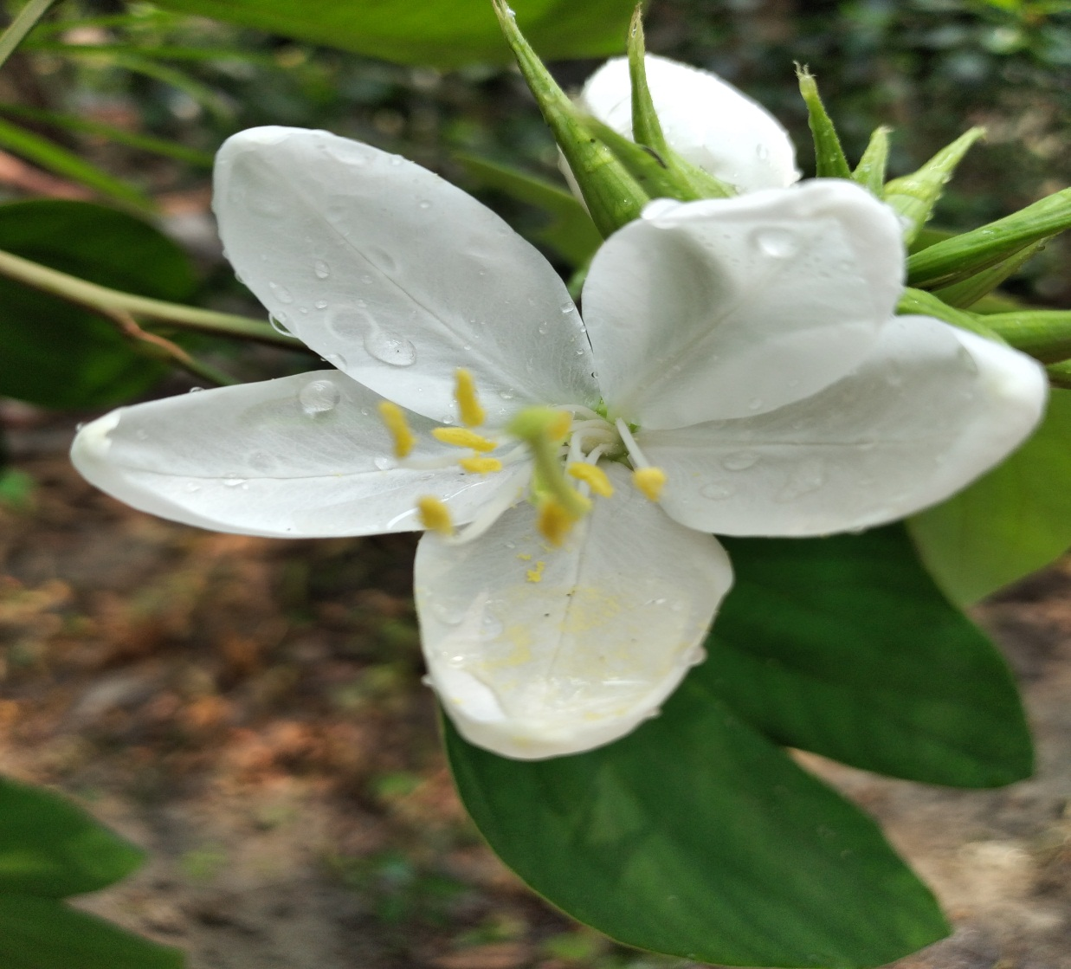
শুভ কামনা রইল ।

